Slide 1
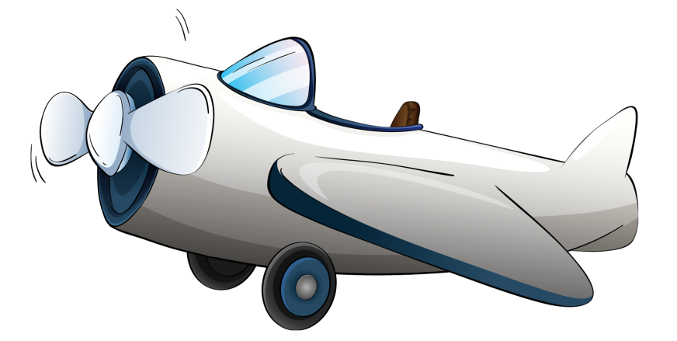
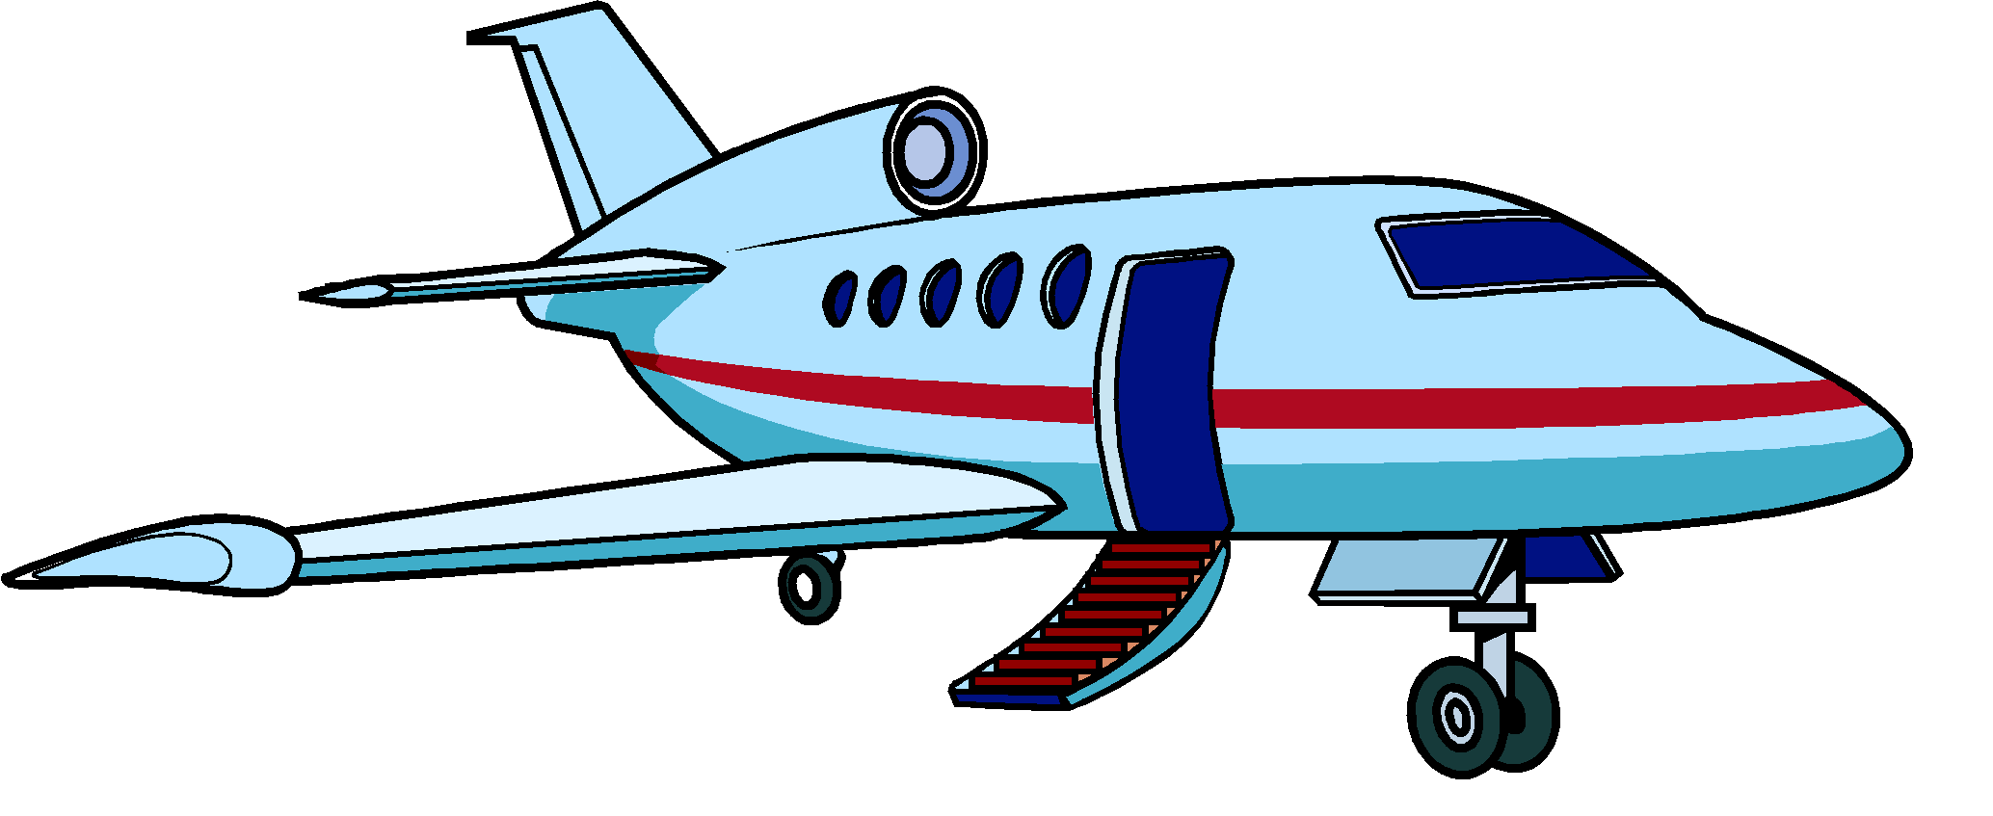
Кубок ТРИЗ -Саммита – 2022/2023
Категория 11–14 лет
Номинация«Исследования»
Задание 1

Slide 2
Участники: Лушин Михаил Владимирович, Теркин Артём Александрович
Руководитель: Стешкина Светлана Георгиевна
Региональный представитель: Сосновская Ольга Олеговна
Россия, Пензенская область, Кузнецкий район, с.НИКОЛЬСКОЕ; 89674473353
Категория: 12 лет Филиал МБОУ СОШ с. Посёлки- ООШ с.Никольское
6 класс
Номинация «Исследования»

Slide 3
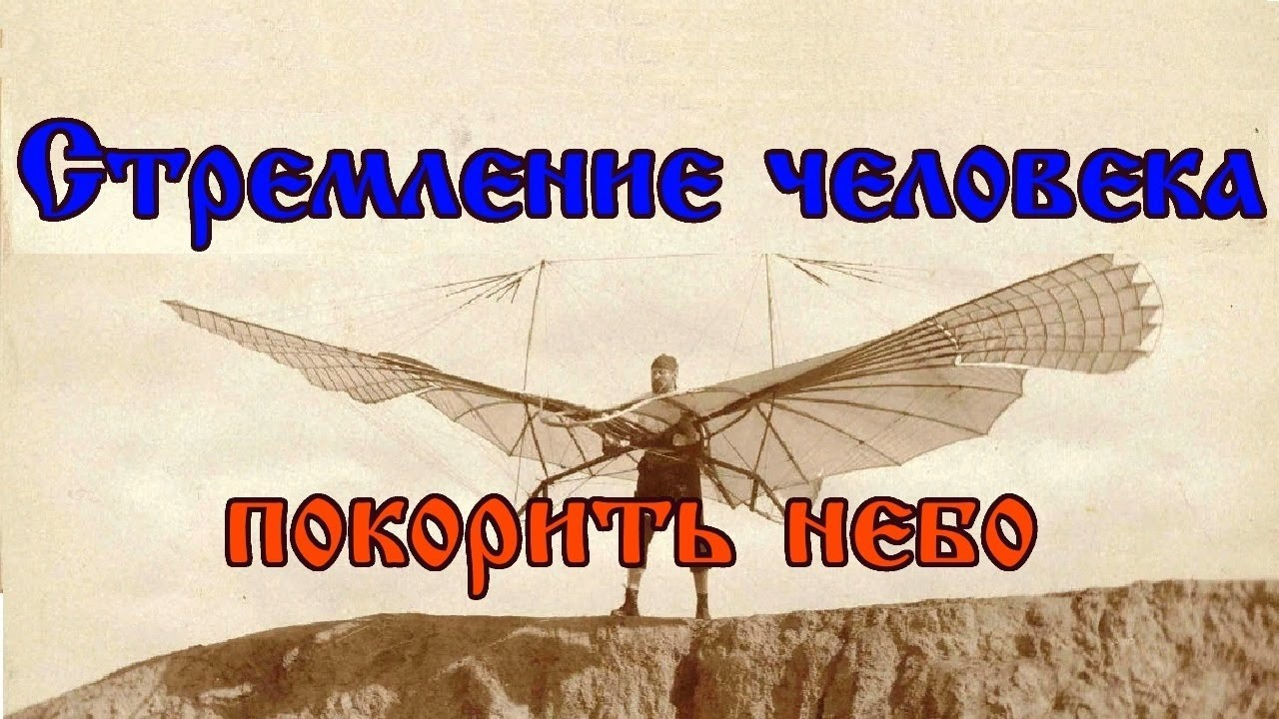

Slide 4
Подняться в небо людей вдохновили птицы: наблюдая за ними, ученые постигли многие тайны полёта. Даже само слово «авиация» (все придуманные человеком механизмы, способные летать) произошло от латинского «avis» — птица.
Почему птица летит и не падает? Секрет в особой форме крыльев с выпуклой верхней частью. Из-за неё воздух над крылом течёт быстрее, чем снизу, теряя давление — словно «разжижаясь». Разница давлений тянет птицу вверх — этот удивительный эффект называется подъёмной силой. Рассчитать её смог в 1904 году выдающийся русский учёный Николай Жуковский, заложив основы новой «воздушной» науки — аэродинамики.

Slide 5
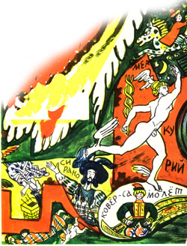
Картотека самых первых устройств для полета
Люди мечтали летать с древнейших времён. Почти у каждого народа есть мифы и предания, связанные с полётами. Герои могли летать на ковре-самолёте, в ступе с метлой или на крыльях из воска, но факт состоял в том, что они поднимались над землей и переносились в то место, куда им было нужно.

Slide 6
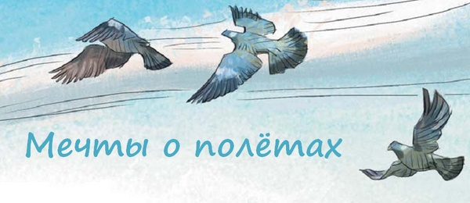
История создания летательных аппаратов тяжелее воздуха без двигателей…
берет свое начало в конце XIX века, когда немецкий ученый О. Лилиенталь в 1891–1896 годах построил и облегал несколько планеров, а Н. Е. Жуковский в 1892 году в работе «О парении птиц» решил сложные вопросы парения и заложил фундамент теории динамики полета. Однако каждый шаг в истории опирается на свою предысторию. Известный более как художник, Леонардо да Винчи был также изобретателем и конструктором. На вопрос своего учителя: «Кто самый великий из героев Древней Греции?» — он не задумываясь ответил; «Икар, сын Дедала»
Сначала человек хотел уподобиться крылатой птице

Slide 7
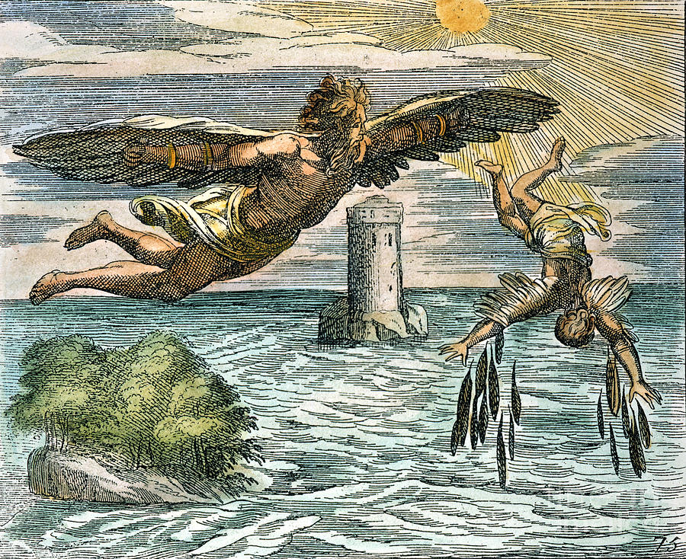
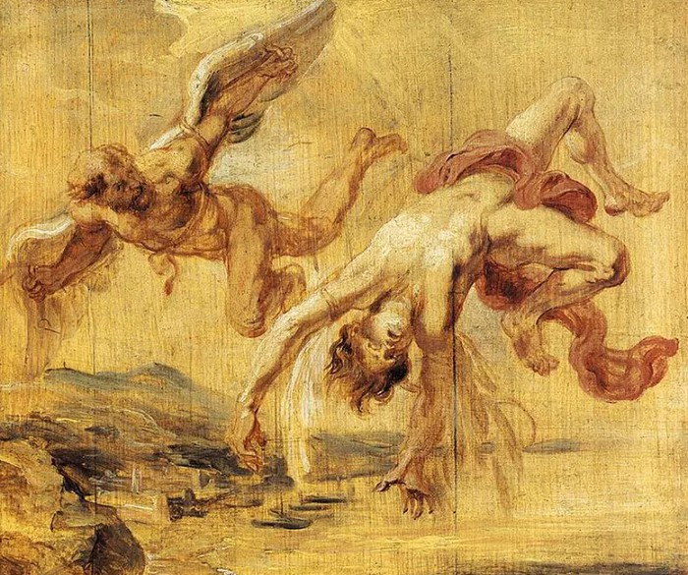
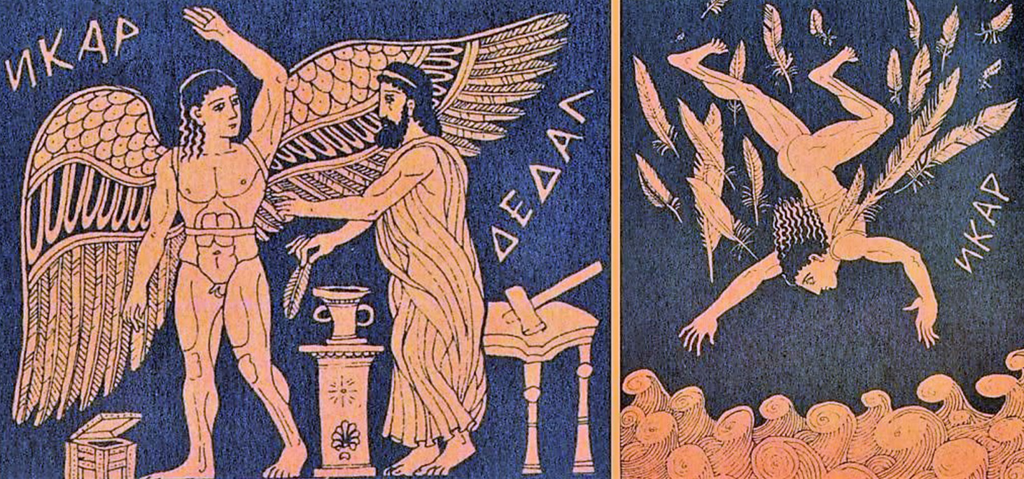
Полет в мифах и легендах Древней Греции
Герой Где проживает | Устройстводля полета | Куда совершает полёт ,цель. | Как происходил полёт | Сравнение устройств мифа Аэроплан
Икар, Дедал Этому мифу не менее трех тысяч лет | Крылья(Перья соединенные воском) | Море между Критом и Грецией. открывающих новые пути в небо | Воск растаял, крылья ослабли Расклеившиеся перья посыпались во все стороны нет больше опоры о воздух. С огромной высоты упал он в море и погиб в его волнах. | Копировали «технику природы», затем, оторвавшись от земли, осваивали законы парения
Дедал наделен совокупностью знаний, которые, по понятиям того времени, были необходимы для изготовления крыльев.

Slide 8
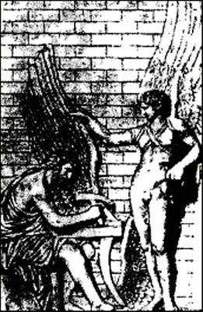
Несомненно, Дедал вначале собрал данные зависимости веса планирующих птиц от площади их крыльев. Траектория полета птицы, планирующей с постоянной скоростью, так же как и у планера, неизбежно отклоняется вниз, как результат взаимодействия силы тяжести и полной аэродинамической силы.
Конфликтующая пара : площадь крыльев и вес тела
Данные о соотношении площади крыльев и веса тела у планирующих птиц могут и сегодня служить уроком, преподанным науке природой
Дедал, как известно из мифа, сделал крылья из перьев, скрепленных «воском». Значительную часть перьевой архитектуры птичьего крыла составляют кроющие перья. Перо крепится в теле птицы при помощи очина — той части пера, которая лишена опахала. Опахало занимает около двух третей общей длины стержня пера. Чтобы перо сносно закрепилось на парусной поверхности летательного аппарата, очин следует заглубить в воск. При диаметре очина 2 мм, слой воска должен быть как минимум 3 мм. Для проведения прикидочных подсчетов количества воска, который потребовался Дедалу, воспользуемся куполом дельтаплана «Ястреб». На 22 кв. м крыла потребуется нанести около 63 кг воска. Если воск накладывать избирательно только на поверхности, где уложены очины одного ряда, с перекрывшем опахалами следующего ряда, то воск утяжелит аппарат примерно на 42 кг, что также недопустимо много.

Slide 9
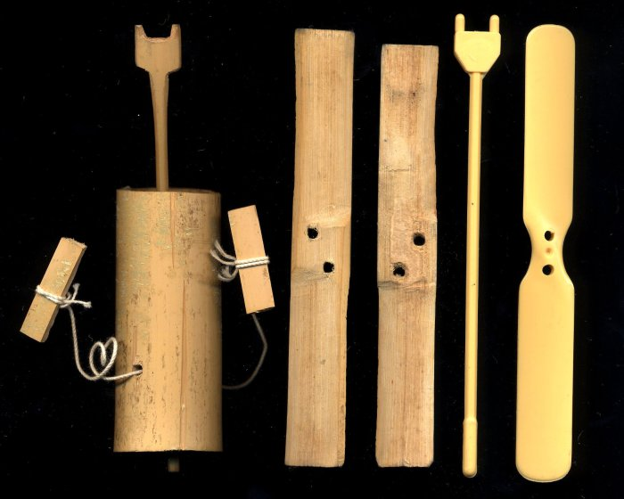
Бамбуковый вертолет
Один из старейших в мире летательных аппаратов, бамбуковый вертолет (также известный как бамбуковая стрекоза или китайская вертушка) — игрушка, которая взлетает вверх, если быстро раскрутить ее основной стержень. Изобретенный в Китае около 400 г. до н.э., бамбуковый вертолет состоял из лопастей-перьев, насаженных на конец бамбуковой палки.

Slide 10
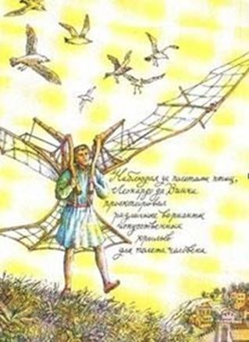
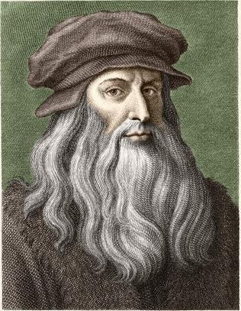
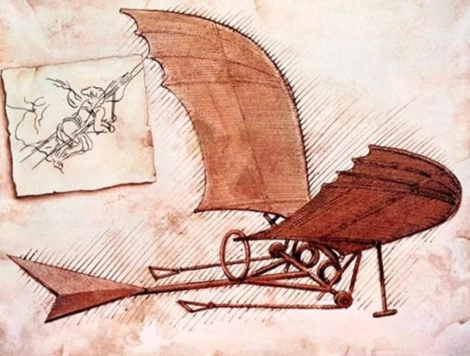
Стремление к полету никогда не покидало человека, но прошло много веков, прежде чем полет его стал реальностью.
В конце XY века итальянский живописец, скульптор, архитектор, инженер Леонардо да Винчи (1425-1519) предложил проекты создания парашюта, крыла, вертолета и других технических устройств.

Slide 11
Немного истории…
Всю свою жизнь да Винчи был одержим идеей полета. Одной из самых первых (и самых известных) зарисовок является схема устройства, которое в наше время принято считать прототипом вертолета. Леонардо предлагал сделать из тонкого льна, пропитанного крахмалом, воздушный винт диаметром 5 метров. Он должен был приводиться в движение четырьмя людьми, вращающими рычаги по кругу. В Милане он делал много рисунков и изучал летательный механизм птиц разных пород и летучих мышей. Кроме наблюдений, он проводил опыты, но все они были неудачными. Леонардо очень хотел построить летательный аппарат. Он говорил: "Кто знает всё, тот может всё. Только бы узнать - и крылья будут!".
Сначала Леонардо разрабатывал проблему полета при помощи крыльев, приводимых в движение мышечной силой человека: идея простейшего аппарата Дедала и Икара. Но затем он дошел до мысли о постройке такого аппарата, к которому человек не должен быть прикреплен, а должен сохранять полную свободу, чтобы управлять им; приводить же себя в движение аппарат должен своей собственной силой. В итоге, Леонардо так и не удалось создать действующую модель летательной машины. Он концентрировал внимание лишь на устройстве крыла, мало беспокоясь о силовых составляющих механизма

Slide 12
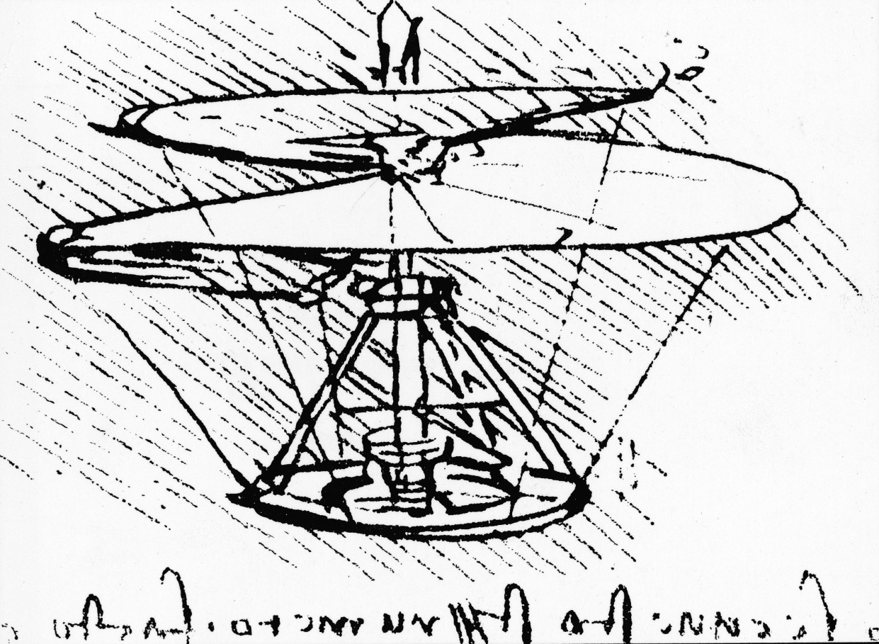
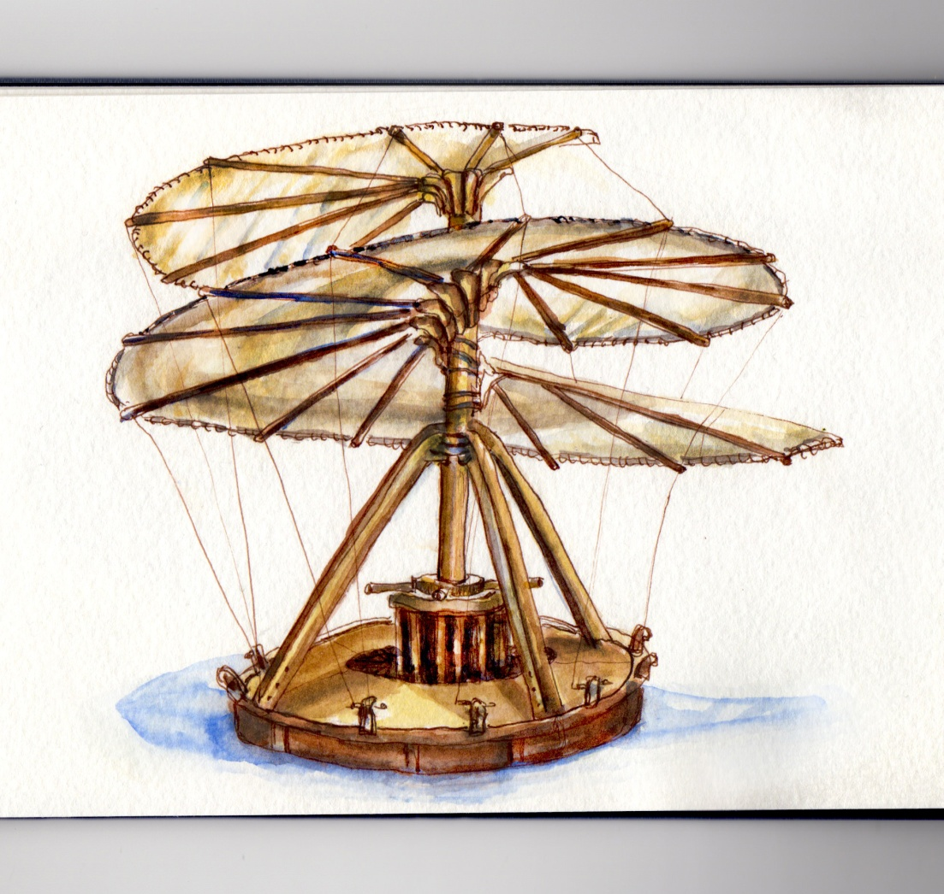
Прототип вертолета
Всю свою жизнь да Винчи был одержим идеей полета. Одной из самых первых (и самых известных) зарисовок является схема устройства, которое в наше время принято считать прототипом вертолета. Леонардо предлагал сделать из тонкого льна, пропитанного крахмалом, воздушный винт диаметром 5 метров. Он должен был приводиться в движение четырьмя людьми, вращающими рычаги по кругу. В Милане он делал много рисунков и изучал летательный механизм птиц разных пород и летучих мышей. Кроме наблюдений, он проводил опыты, но все они были неудачными. Леонардо очень хотел построить летательный аппарат. Он говорил: "Кто знает всё, тот может всё. Только бы узнать - и крылья будут!".
Сначала Леонардо разрабатывал проблему полета при помощи крыльев, приводимых в движение мышечной силой человека: идея простейшего аппарата Дедала и Икара. Но затем он дошел до мысли о постройке такого аппарата, к которому человек не должен быть прикреплен, а должен сохранять полную свободу, чтобы управлять им; приводить же себя в движение аппарат должен своей собственной силой. В итоге, Леонардо так и не удалось создать действующую модель летательной машины. Он концентрировал внимание лишь на устройстве крыла, мало беспокоясь о силовых составляющих механизма

Slide 13
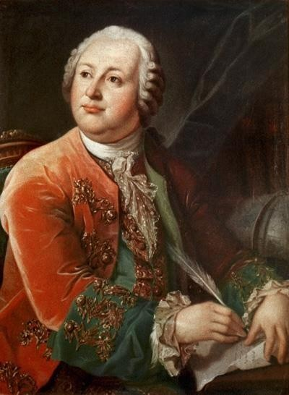
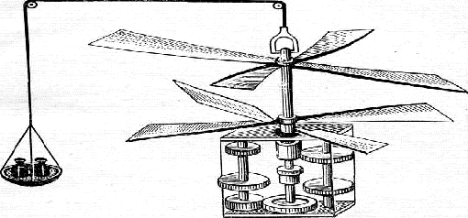
Немного истории
Летающая модель — уменьшенная копия летательного аппарата, содействуя научным открытиям, принесла человечеству огромную пользу
Сконструированная в 1754 г. нашим великим соотечественником М. В. Ломоносовым модель для подъема метеорологических приборов явилась прообразом современного вертолета. На них проверяют идеи и технические новинки, ведут научные исследования

Slide 14
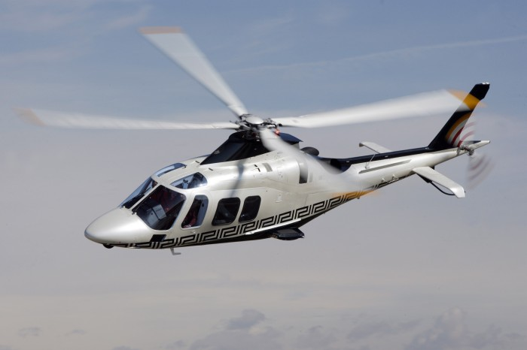

Вертолет
Вертолет — винтокрылый летательный аппарат, который может взлетать и садиться вертикально, парить и лететь в любом направлении. На протяжении последних столетий было много концепций, похожих на современные вертолеты
В 1877 Энрико Форланини создал беспилотный вертолет, оснащённый паровым двигателем. Он поднялся на высоту 13 метров, где оставался в течение около 20 секунд, вертикально взлетев в парке в Милане.
Первый пилотируемый вертолёт, который поднялся над землёй, был сконструирован Полем Корню. Этот полёт состоялся в 1907 году, однако первым практическим вертолётом был Focke FA-61 (Германия, 1936). Он был первой летающей машиной, которая поднялась над землёй, используя крутящиеся лопасти вместо крыльев.
Вертолет — винтокрылый летательный аппарат.

Slide 15
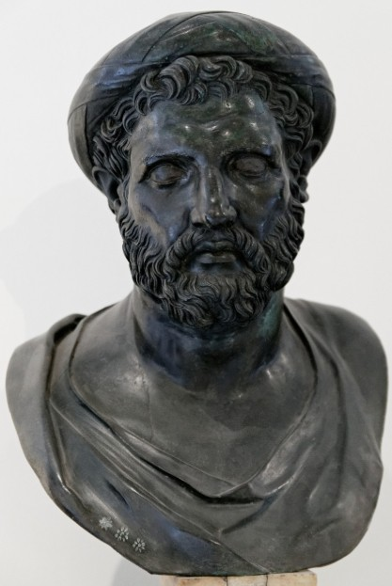
Немного истории
Изобретение Архита первая в мире успешная модель планера (безмоторного летательного аппарата тяжелее воздуха)
В V-IV веках до н. э. в итальянском городе Таранто жил человек по имени Архит. Был он искушен в науках и искусствах, писал труды по механике, арифметике, астрономии и музыке, дружил с самим Платоном. Семь раз выбирали его стратегом, то есть городским главой и военачальником.
Как-то, наблюдая за птицей в небе, ученый решил изготовить точно такую же из дерева и заставить ее летать, чтобы разгадать секрет механизма, помещенного в птичьей груди и управляющего полетом. Насколько преуспел Архит, сказать сложно. По словам очевидцев, его творение сумело захлопать крыльями, взлететь и преодолеть по воздуху на глазах изумленной толпы около 200 м.
Если не принимать во внимание колоритную подробность о хлопающих крыльях, можно назвать изобретение Архита первой в мире успешной моделью планера (безмоторного летательного аппарата тяжелее воздуха).
Сегодня об этом событии напоминает лаконичная надпись, оставленная древнеримским писателем Авлом Геллием: «Архит Тарентский, искушенный, помимо прочего, в механике, сделал летающего деревянного голубя»

Slide 16
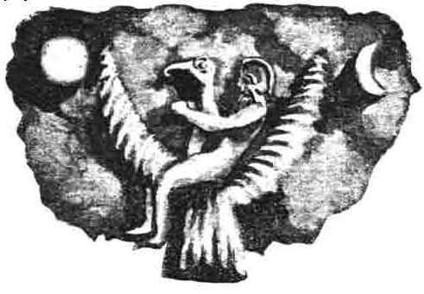
Полет в мифах и легендах Междуречья
Герой Где проживает | Устройства для полета | Куда совершает полёт Цель. | Что наблюдал | Сравнение устройств мифа и
Этана Междуречье эпос неизвестного поэта о полете Этана на небо. | Этана на крыльях орла | Устремился к звездам. Найти «траву плодородия» | Круглое тело, диск Земли. После многих часов полета Этана увидел, что наша планета «выглядит, как лунный диск», затем «точно лепешка», наконец, она «совсем исчезла» | Дельтаплан, самолёт
Прием разрешения физического противоречия: во времени и в пространстве.

Slide 17
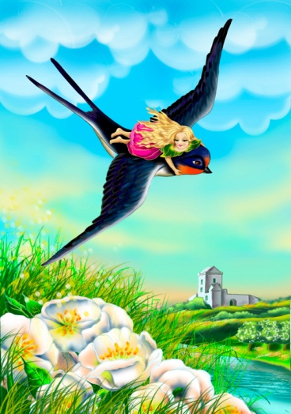
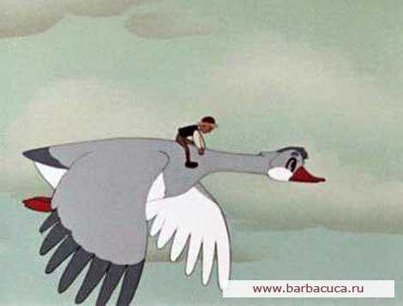
На крылатой птице…
« Путешествие Нильса с дикими гусями»
« Путешествие Дюймовочки в страну эльфов»

Slide 18
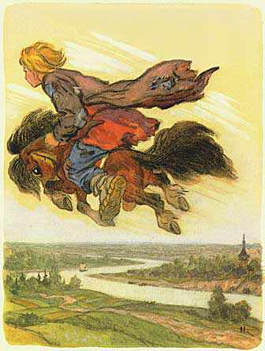
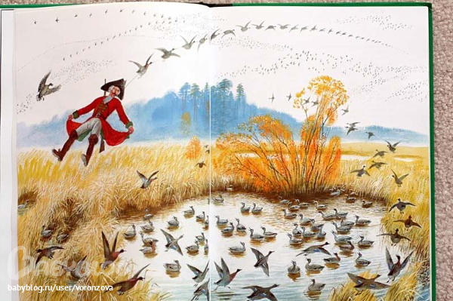
И не только…
«Барон Мюнтхгаузен»
«Конёк – Горбунок»

Slide 19
При создании первого в мире самолета…помог воздушный змей
Первые воздушные змеи появились около 4 тысяч лет назад. Родина их Китай. Самой распространенной была форма змея – дракона, отсюда и название – «воздушный змей» Широко использовал воздушные змеи для изучения верхних слоев атмосферы и атмосферного электричества великий русский ученый М.В.Ломоносов.
В 1749г. Англичанин А.Вильсон поднял на воздушном змее термометр и получил данные о температуре воздуха на высоте кучевых облаков. Изобретатель радио А.С.Попов, усовершенствуя телеграф, устанавливал на воздушных змеях антенны радиоприемников. В 1902г. На крейсере
«Лейтенант Ильин» проводили подъем наблюдателя на высоту около 300м. с помощью связки воздушных змеев – змейковых поездов. Воздушный змей помог нашему соотечественнику Н.Ф.Можайскому при создании первого в мире самолета. С его помощью он проверил правильность своих расчетов размеров, массы, скорости полета будущего самолета, и необходимой мощности силовой установки. Большой вклад в разработку конструкций воздушных змеев внес австралийский ученый Л.Харграв. Он создал из соединенных между собой двух сквозных коробок змея, которому для полета не нужен был хвост. У этого змея была заимствована форма бипланного крыла американцами братьями Райт для создания самолета

Slide 20
Идея летающей повозки
На смену идеи человека-птицы сначала пришла идея летающей повозки. Принцип действия таких повозок заключался в следующем: человек располагался внутри аппарата и определенными манипуляциями с передаточным механизмом приводил в движение крылья. Предполагалось, что таким образом человек сможет повысить эффективность своих мускулов и наконец-то подняться в небо

Slide 21
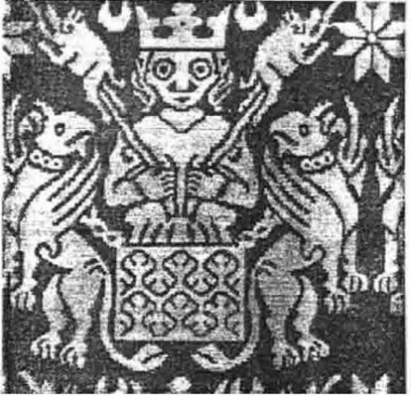
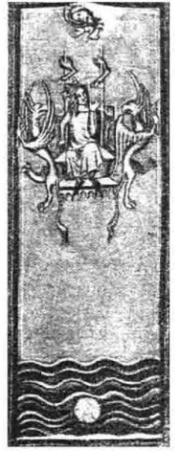
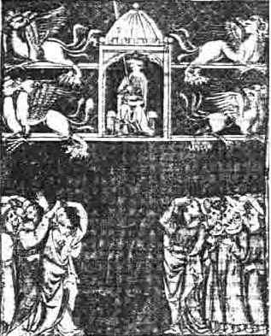
Полёт на птицах Александра Великого
Герой Где проживает | Устройства для полета | Куда совершает полёт Цель | Как происходил полёт | Сравнение устройств мифа и летательного аппарата
Александр Великий Легенды у древних греков царь Древней Македонии из династии Аргеадов | Приказал запречь в трон четырех сильных птиц, которым три дня не давали есть | Надземное пространство | Он сам сел на трон и высоко поднял два копья, на которых были привязаны куски мяса. Птицы, стремясь к последнему, подняли на воздух трон с Александром | Дельтаплан,вертолёт По приказанию птицы Александр опустил копья, и птицы полетели вниз и благополучно спустили его на землю, но так далеко от места взлета,
Прием разрешения физического противоречия: во времени и в пространстве.

Slide 22
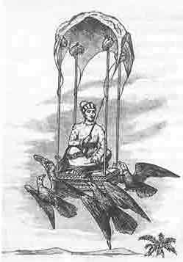
Полет в арабских и персидских сказках, мифах и легендах
Герой Где проживает | Устройство для полёта | Куда совершает полёЦель | Что наблюдал | Сравнение устройств мифа
персидский шах Ке й-Каус, в арабских и персидских сказках, мифах и легендах | аппарат виде трона, состоящий из сидения с прикрепленными к нему четырьмя стойками, к которым он привязывает четырех сильных орлов | решает завоевать небо, солнце и луну | лететь в желанном направлении. | Дирижабль
Полёт в повозках
Прием разрешения технического противоречия: посредник
Прием разрешения физического противоречия: во времени

Slide 23
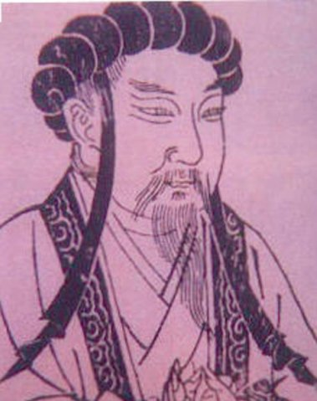
Миф
В китайской культуре
За хитрость и удачу Чжугэ Лян получил прозвание «Невидимый дракон» (другие возможные переводы: «Спящий дракон» ((伏龍 пиньинь fú lóng), «Свернувшийся дракон» (臥龍 пиньинь wò lóng)). [1]
Чжугэ Лян — один из персонажей китайского классического романа «Троецарствие» (XIV век), где он выступает как олицетворение мудрости, опыта, военной хитрости и изобретательности. Его реальные военные победы приукрашены и романтизированы, так как автором романа использовались не только исторические, но и фольклорно-легендарные источники.
Различные предания приписывают Чжугэ Ляну изобретение мины, тачки, скоростного самострела, сигнального фонаря (фактически ранней формы беспилотного воздушного шара).
Прием разрешения технического противоречия: предварительное действие.
Прием разрешения физического противоречия: во времени

Slide 24
тема полетов В Древнем Китае
Герой Где проживает | Устройства для полета (Существо) | Куда совершает полёт Цель | Что наблюдал | Сравнение устройств мифа и
Хуан-ди «Желтый владыка» В Древнем Китае | Путешествовал Желтый император по Вселенной на огненном драконе. | летел на свою звезду. | Весь мир вознесся в заоблачные дали | Самолёт, Дельтаплан
Прием разрешения физического противоречия: во времени и в пространстве.

Slide 25
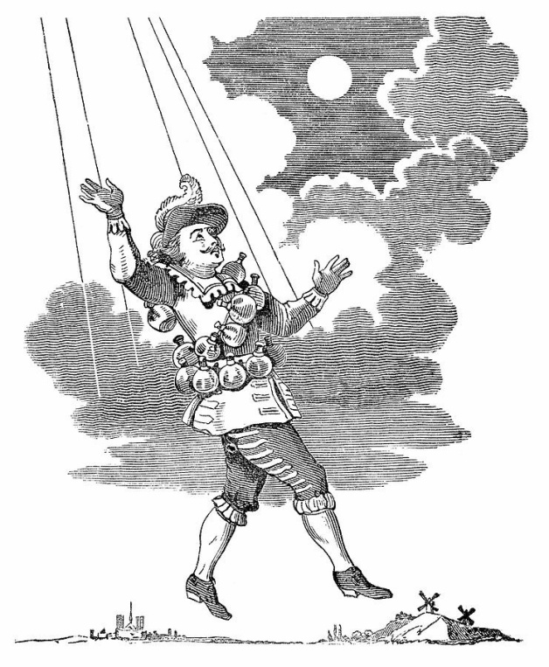
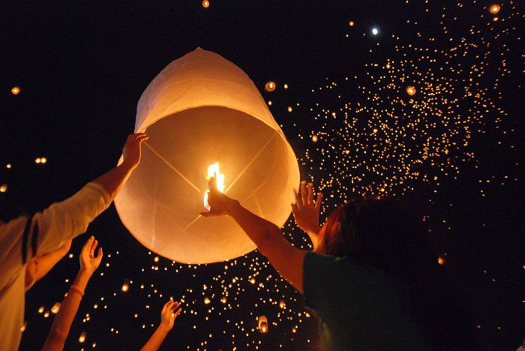
Прибор Сирано де Бержерака — из французских сказок и ЛЕТАЮЩИЙ ФОНАРИК
Сказка Очень здорово технически был разработан прибор Сирано де Бержерака — из французских сказок. Сирано собрал росу в бутылки и привязал их к поясу.
Когда утром роса с душистых лугов Франции стала подниматься в небо, полетели и бутылки, а с ними и сам Бержерак. Получился целый «бутылкостат». Поднялся он высоко, до самой луны.
Реальность Летающий фонарик - небольшой воздушный шар из бумаги и деревянного каркаса с отверстием на дне, под которым разжигается небольшой огонь. Считается, что китайцы экспериментировали с летающими фонариками уже в 3 веке до нашей эры, но традиционно, их изобретение приписывается мудрецу и полководцу Чжугэ Ляну (181-234 г.г. н.э.).

Slide 26

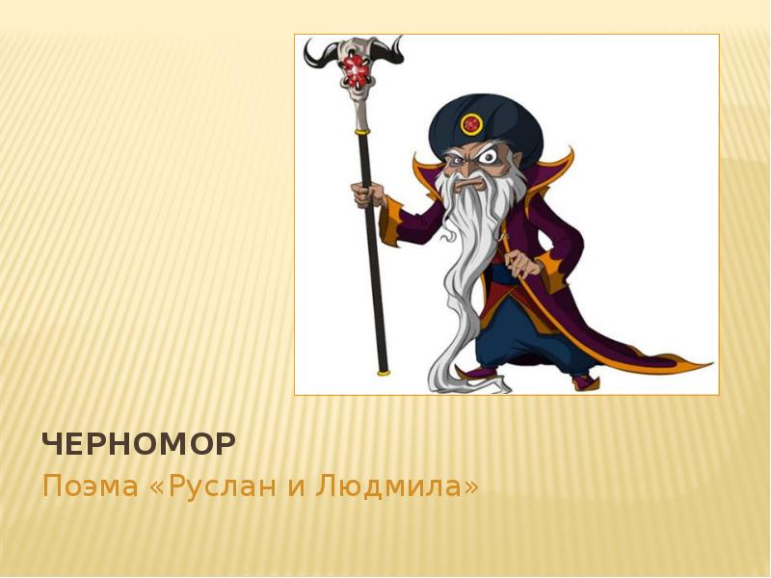
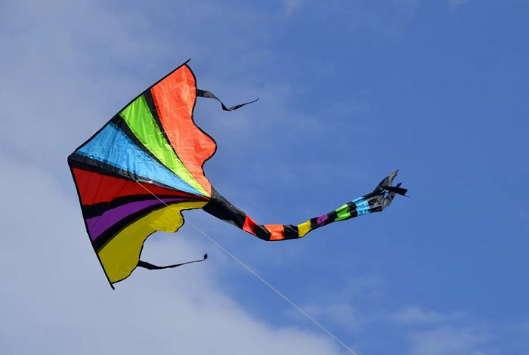
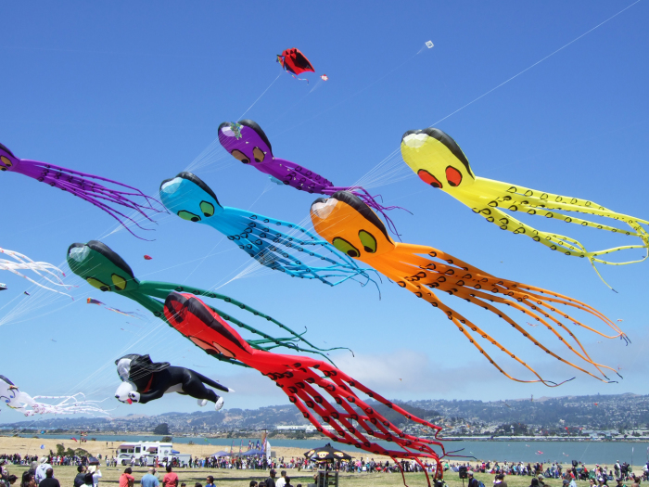
Сказки и реальность. Как и на чём летали …
«Стоит вспомнить злого волшебника Черномора. Черномор летал на собственной бороде. Борода была очень грузоподъёмная. Руслан в полном вооружении уцепился за неё и перелетел, как говорится, через тридевять земель в тридесятое царство.» (Л. Успенскийиз ленинградского журнала «Ёж» за август 1935 года)
Если в Европе полет ассоциировался крыльями и перьями, то для мечтательных китайцев образцом служил дракон. Именно Китай является родиной воздушного змея — летательного аппарата из тонкой материи или бумаги, натянутой на жесткий деревянный каркас. Конструкция удерживается в воздухе за счет давления ветра на ее поверхность.
Воздушный змей — изобретение древних китайцев

Slide 27
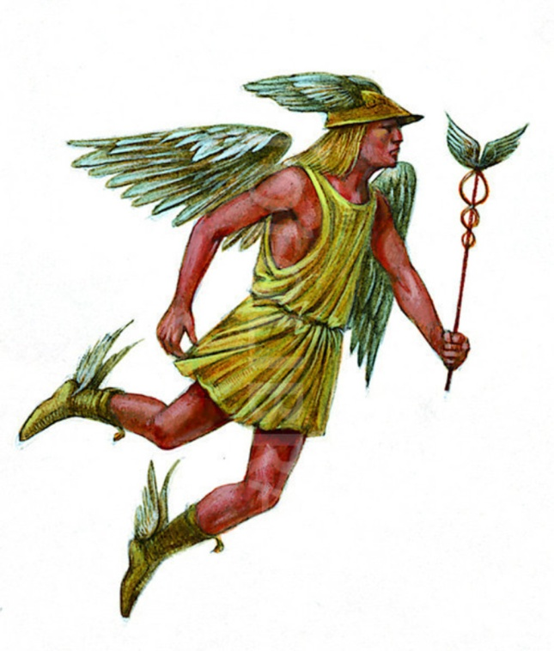
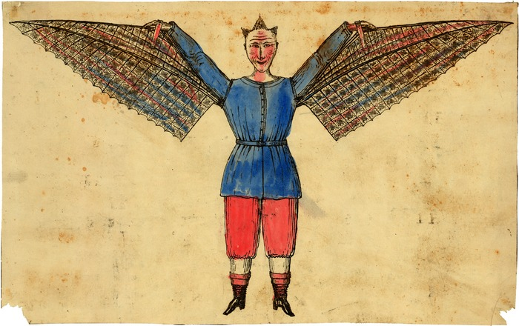
Бог Меркурий - Гермес и Орнитоптер
МИФ «Был в Древнем Риме бог Меркурий, покровитель торговли, а также всякого плутовства и жульничества. Он вечно был впопыхах. Вот он и приспособил себе пару крыльев на пятки, а другую пару на шапку. Как он летал — дело тёмное...
Маленькие духи — разные эльфы, сильфиды — летали или сами по себе, на чём-нибудь подходящем.» ( Л. Успенский из ленинградского журнала «Ёж» за август 1935 года)
Реальность.Орнитоптер, который был вдохновлен полетами птиц, летучих мышей и насекомых, представляет собой самолет, который летит, хлопая крыльями. Большинство орнитоптеров беспилотные, но также было построено несколько пилотируемых орнитоптеров. Одна из самых ранних концепций такого летательного аппарата была разработана Леонардо да Винчи еще в 15 веке. В 1894 году Отто Лилиенталь, немецкий пионер авиации, впервые в истории совершил пилотируемый полет на орнитоптере.

Slide 28
Крылатые безумцы
Первый дельтаплан — летательный аппарат тяжелее воздуха, способный перемещаться по направлению ветра, — сконструировал арабский изобретатель Аббас ибн Фирнас. Это было искусственное крыло из ткани, натянутой на деревянные распорки. В 852 году ибн Фирнас поднял свое творение на минарет Великой мечети в Кордове и бросился с ним вниз.

Slide 29
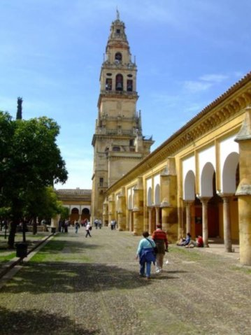
Взлететь с помощью крыльев…
Мечеть в Кордове, с которой начал свой полёт АББАС ИБН фАРНАС в 852 году Аббас ибн Firmas, врач, пытался взлететь с помощью крыльев в Андалузии. Он покрыл себя перьями … Стремясь к земле, как птица, он потерял равновесие и стабильность и упал на землю…

Slide 30
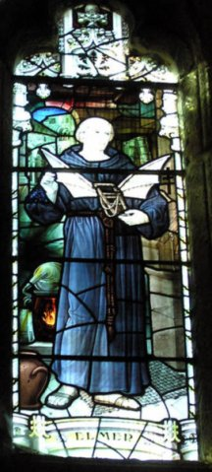
Истории воздухоплавания
Один пример пересказа этой истории принадлежит французскому историку Бешерелю, который в 1850-х годах в своей «Истории воздухоплавания» описал эксперимент, основанный на записях Уильяма: Делая крылья, он использовал описание Овидия о таких же крыльях Дедала; он закрепил их на своих руках и спрыгнул с крыши башни против ветра. Эйлмер (также Оливер, Элмер) Мальмсберийский, монах из аббатства, построил себе крылья и "улетел…Результат полёта, как и у всех предшественников.

Slide 31
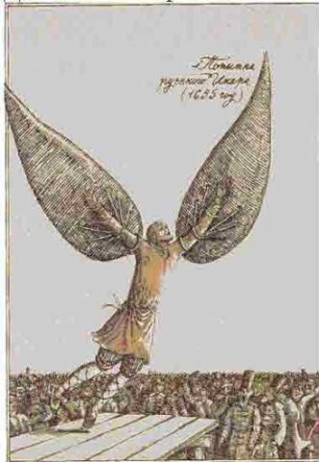
Русские Икары
Князь Троекуров, заправлявший в ту пору денежными делами в Москве, велел выдать холопу деньги из государевой казны и назначил день испытания крыльев. Сделаны они были из слюды и «подобием аки бы птичьи». Настал день испытания, и бояре во главе с князем Троекуровым собрались в назначенном месте, предвкушая удовольствие увидеть, как человек парит в поднебесье. Изобретатель явился с привязанными к рукам крыльями, и испытания начались. Но кроме упорных попыток оторваться от земли, присутствующие ничего больше не увидели. Ожидания не оправдались. Изобретатель успокоил князя и объяснил неудачу тем, что крылья вышли слишком тяжелые. Однако и новые, из кожи, не позволили ему оправдать ожиданий собравшихся зрителей. Казенные деньги были, как говорится, выброшены на ветер. «И учинено было изобретателю за то наказание: бить батогами…». Это уже не легенда. Да, несладко жилось русским Икарам.

Slide 32
Что не учитывали создатели мифов, какие противоречия решили создатели первых устройств для полета
Почему птица летит и не падает? Секрет в особой форме крыльев с выпуклой верхней частью. Из-за неё воздух над крылом течёт быстрее, чем снизу, теряя давление — словно «разжижаясь». Разница давлений тянет птицу вверх — этот удивительный эффект называется подъёмной силой. Рассчитать её смог в 1904 году выдающийся русский учёный Николай Жуковский, заложив основы новой «воздушной» науки — аэродинамики. Конечно, у людей нет крыльев, зато есть ум и наблюдательность. «Человечество полетит, опираясь не на силу мускулов, а на силу разума!» — говорил Жуковский. И не ошибся. Люди придумали самолёты, использовав идею птичьих крыльев, создающих подъёмную силу. Хвост для самолёта также «подглядели» у птиц — он придает устойчивость в полёте.

Slide 33
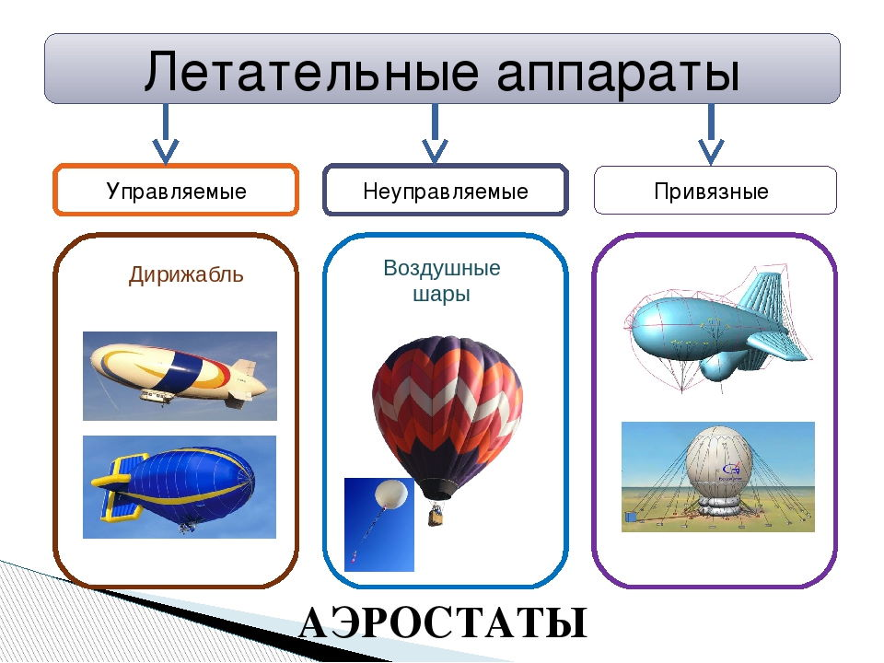

Slide 34
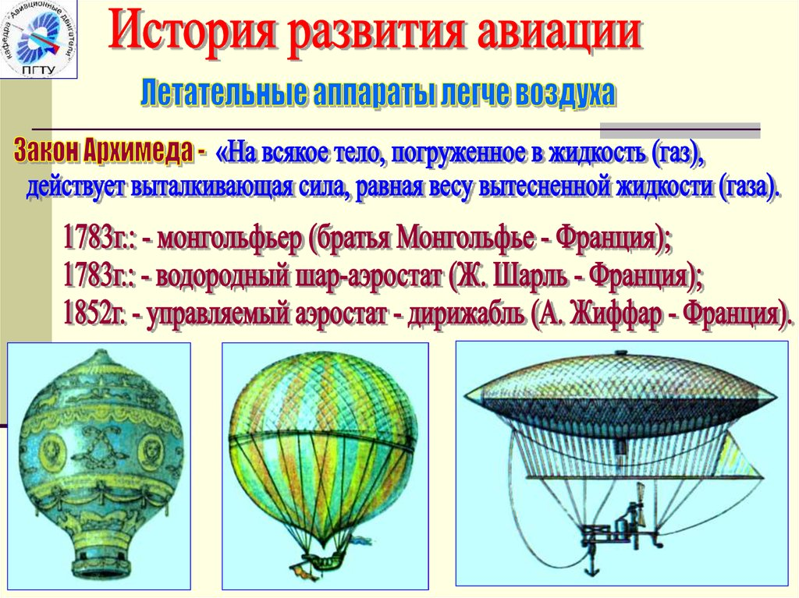

Slide 35
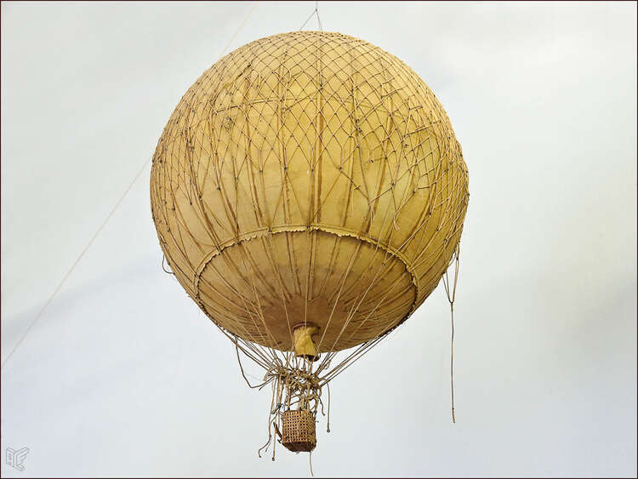
Воздушный шар - РЕАЛЬНОСТЬ
1.Воздушный шар – это аппарат, наполненный газом.
С помощью воздушного шара человек может подниматься в воздух на небольшое количество времени.
2.У него есть существенный недостаток – отсутствуют элементы управления, то есть воздушный шар просто летит в ту сторону, в которую дует ветер.
3.Такой вид транспорта скорее подходит для прогулок, чем как средство постоянно передвижения.
4.А также в корзину воздушного шара нельзя поместить много людей или тяжелые грузы, вес очень ограничен.
5. Воздушные шары также называют воздушными аэростатами. Это их научное название (в словарях они называются именно так).
6. Не братья Райт были первыми, кто покорил воздухоплавание. Уже почти за 100 лет до рождения братьев Райт воздушные шары регулярно поднимались в небо.

Slide 36
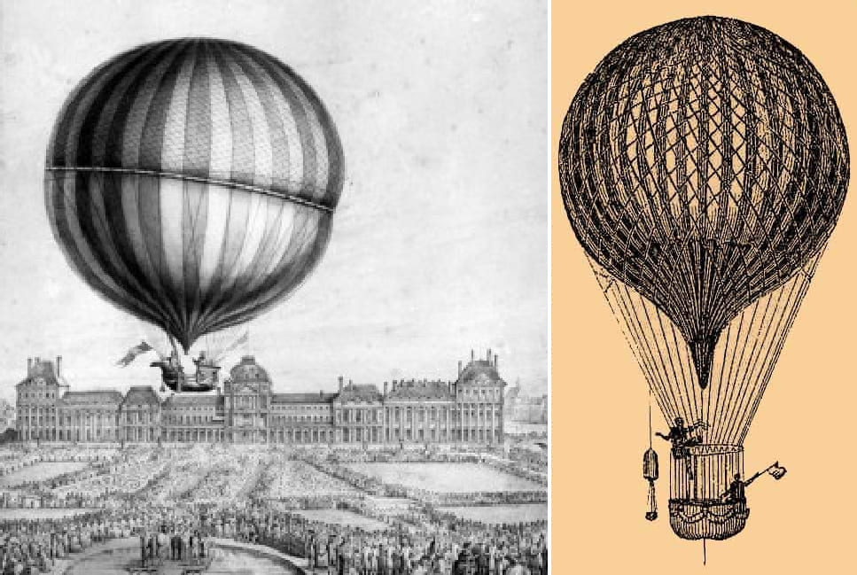
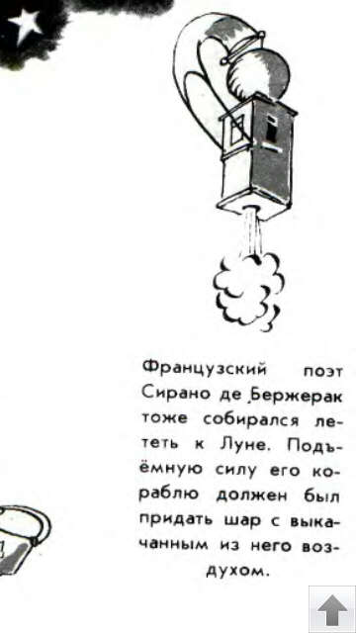
Первый аэростат братьев Монгольфье
Миф
Реальность Но пока с крыльями не ладилось, человек стал искать обходной дороги. И увидел: дым отрывается от земли, обыкновенный дым улетает, поднимается в небо. Так если не удается пока летать, подобно птице, может быть, попробовать поплыть по небу? Рукотворное облако горячего воздуха, загнанное в оболочку , позволило человеку оторваться от земли

Slide 37
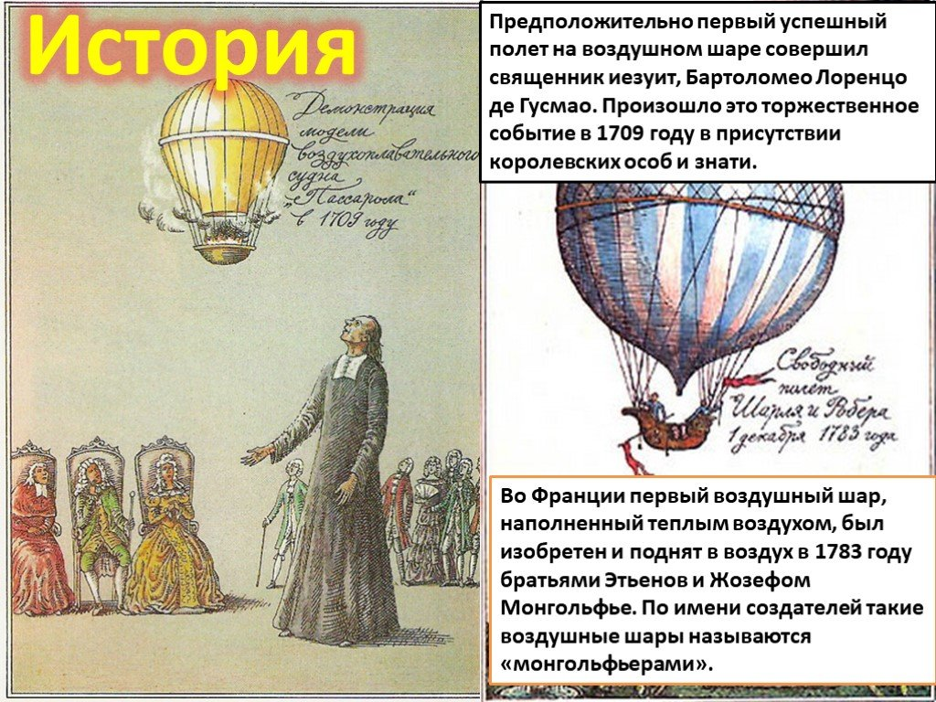

Slide 38
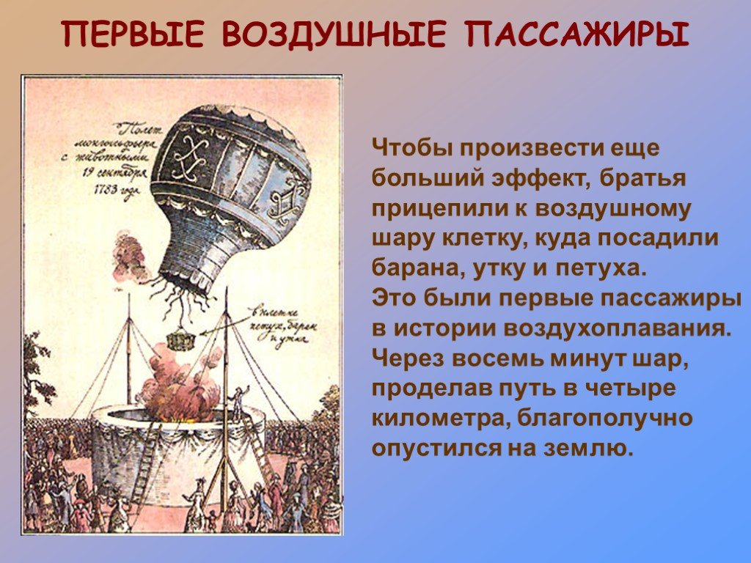

Slide 39
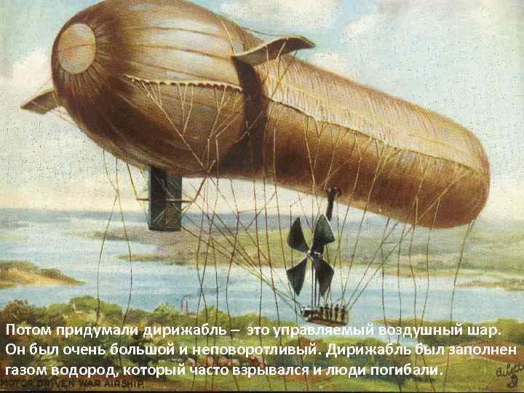
Далее аэростатостроение развивалось, увеличивая высоту подъема, дальность перелета, а так же многообразие форм и конструкций…

Slide 40
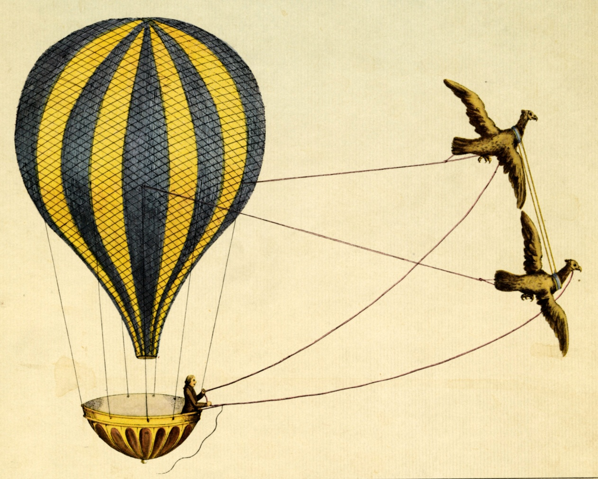
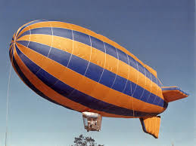
Дирижабль
Дирижабль стал первым летательным аппаратом, способным на управляемые взлет и посадку. В начале в дирижаблях использовали водород, но из-за большой взрывоопасности этого газа, в большинстве дирижаблей, построенных после 1960-х годов, начали использовать гелий. Дирижабль также может оснащаться двигателями, а экипажа и/или полезная нагрузка в нем расположены в одной или нескольких "гондолах", подвешенных под баллоном с газом.

Slide 41
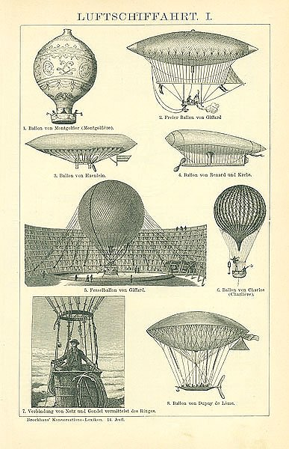

Дирижабль
Дирижабль Циолковского
Дирижабль гравюра

Slide 42

И над дирижаблем задумался Жак Мёнье – военный инженер и ученый. В1784 году он представил в Парижскую академию свой проект дирижабля. Кстати, французское слово «дирижабль» означает «управляемый». Управляемость должна осуществляться с помощью трёх пропеллеров, вращаемых вручную усилиями 80 человек. Изменяя объём газа в аэростате путём использования баллонета, можно было регулировать высоту полёта дирижабля, и поэтому он предложил две оболочки — внешнюю основную и внутреннюю.
Дирижабль Dupuy de Lome, 1872

Slide 43


Гибридный дирижабль
Гибридный дирижабль представляет собой летательный аппарат, который сочетает в себе характеристики аппарата легче воздуха (т. е. технологии дирижабля) с технологиями летательных аппаратов тяжелее воздуха (либо неподвижное крыло, либо роторный винт). На массовое производство такие конструкции не были поставлены, но на свет появилось несколько пилотируемых и беспилотных прототипов, включая Lockheed Martin P-791 - экспериментальный гибридный дирижабль, разработанный Lockheed Martin.
Гибридный дирижабль

Slide 44

Кайтун
Кайтун — гибрид воздушного змея и воздушного шара. Основным его преимуществом является то, что кайтун может оставаться в достаточно стабильном положении над точкой привязки троса, независимо от силы ветра, в то время как обычные воздушные шары и воздушные змеи менее стабильны.
Кайтун — гибрид воздушного змея и воздушного шара.

Slide 45
А может ли самолет летать без двигателя?
ПЛАНЕР
С виду это самолет.
Крылья есть и есть пилот.
Хорошо летать умеет, но мотора не имеет.
Совместно с развитием аппаратов легче воздуха были предприняты попытки строительства самолетов.
В самом начале были конструкции, напоминающие воздушного змея. Он позволял зависать в воздухе, но не позволял лететь и контролировать полет. Вскоре людям и это удалось – был изобретен планер.
Планер – это безмоторный летательный аппарат тяжелее воздуха. Если на самолете есть двигатели и воздушные винты, то у планера, так как он безмоторный, подъемная сила создается крылом во время полета.

Slide 46


Ковёр- самолёт и Планер
Сказка. Ковёр-самолёт был построен как планёр-бесхвостка, по последнему слову нынешней техники
Реальность
Планер — летательный аппарат тяжелее воздуха, который поддерживается в полете динамической реакцией воздуха на его несущие поверхности, т.е. он не зависит от двигателя. Таким образом, большинство планеров не имеют двигателя, хотя некоторые парапланы могут быть оснащены ими, чтобы продлить полет в случае необходимости.

Slide 47

Дельтапланы
Первые прообразы дельтапланов были испытаны немецким пионером авиации Отто Лилиенталем, погибшим во время одного из полётов в 1896 году. Хотя труды Лилиенталя оказали существенное влияние на развитие авиации в целом, идея сверхлёгких летательных аппаратов была надолго забыта.
Дельтаплан — летательный аппарат, представляющий собой три дюралюминиевых трубы, соединённых между собой в передней точке и образующих в горизонтальной плоскости веер, с углом между трубами 90-140 градусов. Между трубами натянуто полотно лёгкой, но плотной и прочной синтетической ткани. Две боковые трубы и задняя кромка ткани образуют при виде сверху почти треугольник. Для сохранения формы основные трубы фиксируются вспомогательными трубами меньшего диаметра и стальными тросиками. Пилот в специальной подвеске, первоначально позаимствованной от парашюта, подвешивается на верёвке за центральную трубу в определённое место, вблизи от центра масс аппарата. Руками пилот держится за трапецию — конструкцию из трёх труб, при виде спереди представляющую собой чаще всего треугольник с горизонтальным основанием, фиксируемую в пространстве растяжками — стальными тросиками диаметром в несколько миллиметров.
Управление полётом осуществляется пилотом путём перемещения своего тела относительно точки подвески. Взлёт и посадка производятся на собственные

Slide 48

Первый полноразмерный самолет

Slide 49
Немного истории…
Британский аристократ Джордж Кейли. В 1799 году разработал схему планера, очень напоминавший современный. Машина была снабжена хвостовым оперением, которое должно было обеспечить ее управляемость, а пилот помещался ниже центра масс, что способствовало устойчивости аппарата в воздухе В 1804 году планер Кейли совершил первый полет. В последующие 50 лет изобретательный лорд продолжил работать над теорией полетов, введя в новую науку — аэродинамику — такие термины, как «подъемная сила» и «лобовое сопротивление».
В своих поисках Кейли вплотную приблизился к идее оснащения летательного аппарата двигателем. В 1849 году он поднял в воздух первую полноценную летающую машину с пороховым двигателем, по одним данным, беспилотную, по другим — с 10-летним пассажиром на борту. В 1848 году соотечественник Кейли Джон Стрингфеллоу испытал свою машину, оснащенную паровым двигателем. Эта модель была беспилотной и, сорвавшись с направляющей проволоки, сумела пролететь около 10 м. В 1868 году французский пилот Жан-Мари Ле Бри впервые сумел подняться на своем летательном аппарате выше стартовой точки. Его машина называлась «Альбатрос» и приводилась в действие с помощью конной тяги. Пилот достиг 100-метровой высоты, преодолев при этом расстояние в 200 м. В 1874 году соотечественник Жана-Мари Ле Бри Феликс дю Темпл построил большой летательный аппарат из алюминия — моноплан. Размах крыла достиг 13 м, а вес конструкции без пилота составил 80 кг. Планер мог стартовать с высокого трамплина и благополучно приземляться.
Таким образом, к 1880-м годам стало ясно, что создание летающей машины тяжелее воздуха, способной преодолевать значительные расстояния над землей, возможно. Оставалось найти для нее подходящий двигатель.

Slide 50


Slide 51


Орвилл и Уилбер Райт. Аэроплан.

Slide 52


Slide 53

Беспилотный первенец братьев Райт
Беспилотный первенец братьев Райт напоминал что-то среднее между планером и воздушным змеем, поскольку удерживался над поверхностью земли с помощью тросов. Всего в сентябре-октябре 1902 года Вильбур и Орвил более тысячи раз поднимались в небо, постоянно совершенствуя своё детище

Slide 54


Немного истории
Дата рождения отечественного авиамоделизма — 2 января 1910 г. В этот день состоялись первые состязания летающих моделей
ЖУКОВСКИЙ НИКОЛАЙ ЕГОРОВИЧ
русский ученый - основоположник современной гидроаэродинамики.
ЦИОЛКОВСКИЙ КОНСТАНТИН ЭДУАРДОВИЧ
Содействовал распространению авиамоделизма К. Э. Циолковский, строивший и запускавший со своими учениками тепловые шары и воздушные змеи.

Slide 55


Slide 56

Большой макет межпланетной ракеты

Slide 57



Ковёр-самолёт и Биплан
Миф
Реальность. Биплан — самолет с двумя неподвижными крыльями, которые расположены друг над другом. Бипланы имеют ряд преимуществ по сравнению с обычными конструкциями крыла (монопланами): они позволяют добиться большей площади крыльев и подъемной силы при меньшем размахе крыла. Биплан братьев Райт в 1903 году стал первым успешно поднявшимся в воздух самолетом.
Биплан — самолет с неподвижными крыльями.

Slide 58

Ковёр-самолёт
Транспортное средство из русских, азербайджанских, арабских и еврейских сказок и легенд
Герой Где проживает | Устройства для полета | Куда совершает полёт Цель | Результат полёта Что наблюдал | Сравнение устройств мифа
Иван –царевич | Ковёр-самолёт | Может отнести героя куда угодно – хоть в Тридевятое царство, хоть в загробный мир | Бескрайние земли Счастливое возвращение на землю | Дельтаплан, самолёт
Прием разрешения технического противоречия: посредник

Slide 59


На метлах и Аэроцикл
Сказки.«Больше всего народу летало в сказках на разных метлах. У всякой настоящей ведьмы был маленький веничек или помело. Как только люди ложились спать, из печных труб стаями поднимались целые эскадры таких «метлопланов». Точно хлопья снега, мелькали ведьмы в сказочном ночном небе. »
Реальность В 1950-х годах Lackner Helicopters придумали необычный летательный аппарат. HZ-1 Aerocycle предназначался для эксплуатации неопытными пилотами в качестве стандартной разведывательной машины в армии США. Хотя раннее тестирование показало, что аппарат может предоставить достаточную мобильность на поле боя, более обширные оценки показали, что его слишком трудно контролировать неподготовленным пехотинцам. В итоге, после пары аварий проект был заморожен.

Slide 60



Железные птицы
Огромную работу по созданию первого в мире самолета проделал русский исследователь и изобретатель, морской офицер Александр Федорович Можайский (1825—1890)
3 ноября 1881 года петербургский ученый А.Ф. Можайский получил патент на изобретение самолета – первого в мире летательного аппарата тяжелее воздуха. Над его созданием работали авиа- конструкторы ведущих стран мира, но наиболее бурное развитие авиация приобрела лишь в первой половине XX века. В 1903 году рекорд по количеству совершенных полетов поставили на своем биплане «Флайер» знаменитые братья Райт, в отличие от своих предшественников, сумев провести испытания без аварий. Самолеты использовались во время I Мировой войны. В дальнейшем конструкции летательных аппаратов совершенствовались настолько стремительно, что морально устаревали буквально за 2-3 года.
Изображение самолета Можайского из дореволюционной книги. Год ошибочен, на самом деле машину закончили в 1883-м.
Самолет А.Ф. Можайского

Slide 61

Самолёт Можайского 1883 года.
Первый самолет был построен офицером Российского флота в 1880г. А.Ф.Можайским. Самолет напоминал соединенные лодку и воздушный змей. Он имел плоское крыло, хвостовое оперение, две паровые машины приводили во вращение три воздушных винта. При первом испытательном полете при разбеге самолет накренился и поломал крыло и шасси.
с 1880 по 1910 год в мире было построено порядка 200 различных самолетов, которые так и не смогли взлететь. Каждый изобретатель вносил что-то свое, что-то новое, что использовали его последователи — это была великая эпоха поиска правильного решения. Адер, Вуазен, Корню, Можайский, Уэнем, Филлипс — эти имена навсегда записаны в истории воздухоплавания

Slide 62
Современное воздухоплавание шагнуло далеко вперёд. В настоящее время самолёты служат во благо людям. По своему назначению они делятся на гражданские и военные. Мы можем гордиться как военными, так и пассажирскими самолётами. Такими, как Российский бомбардировщик ТУ -160, истребитель МИГ -31, Транспортный самолёт АН -225, многоцелевой вертолёт КА -226 и другими.

Slide 63
Источники:
https://www.msk-guide.ru/centralnyj-dom-aviacii-i-kosmonavtiki-foto-6.htm
https://novate.ru/blogs/140716/37194/
https://www.msk-guide.ru/centralnyj-dom-aviacii-i-kosmonavtiki-foto-6.htm
https://ggn64.ru/istoriya/pervye-letatel-nye-apparaty-i-rozhdenie-samoleta.html

